Slide 1
예측관리 화면설계 자료
업무파트 : 예측관리(PM)
작 성 자 : 채길환
작 성 일 : 2025.02.24.

Slide 2
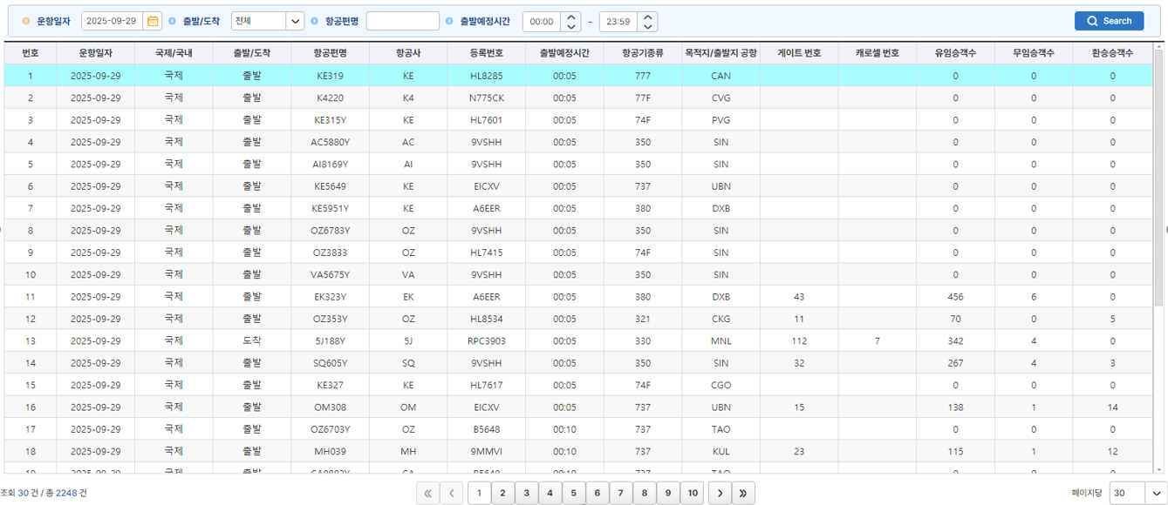
운항 데이터 관리

Slide 3
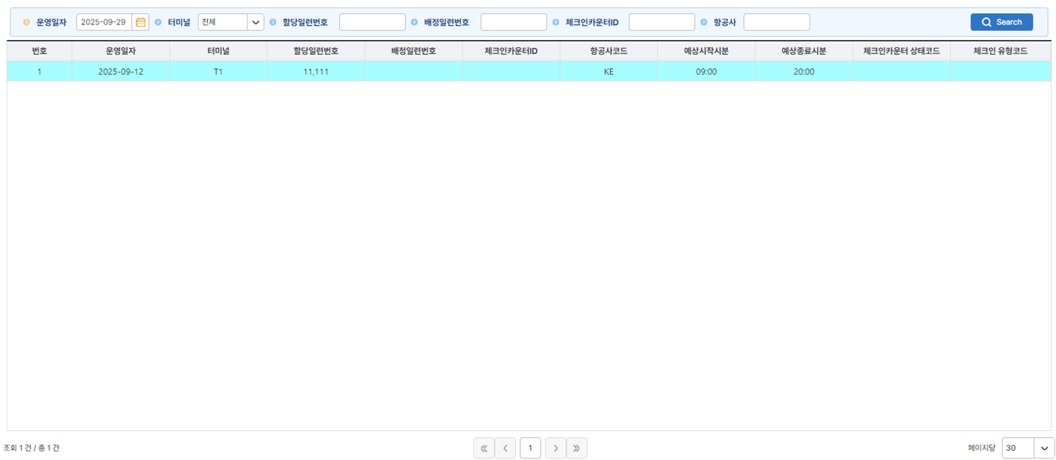
체크인카운터 배정정보

Slide 4
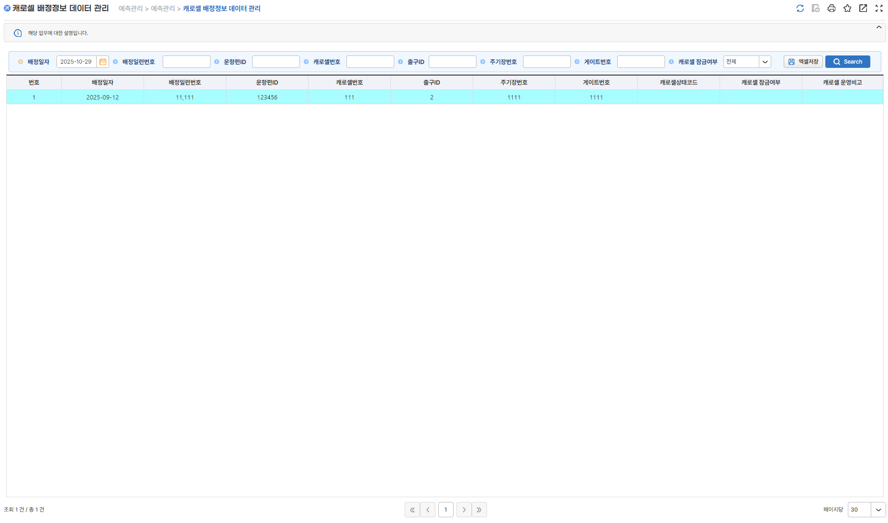
캐로셀 배정정보

Slide 5
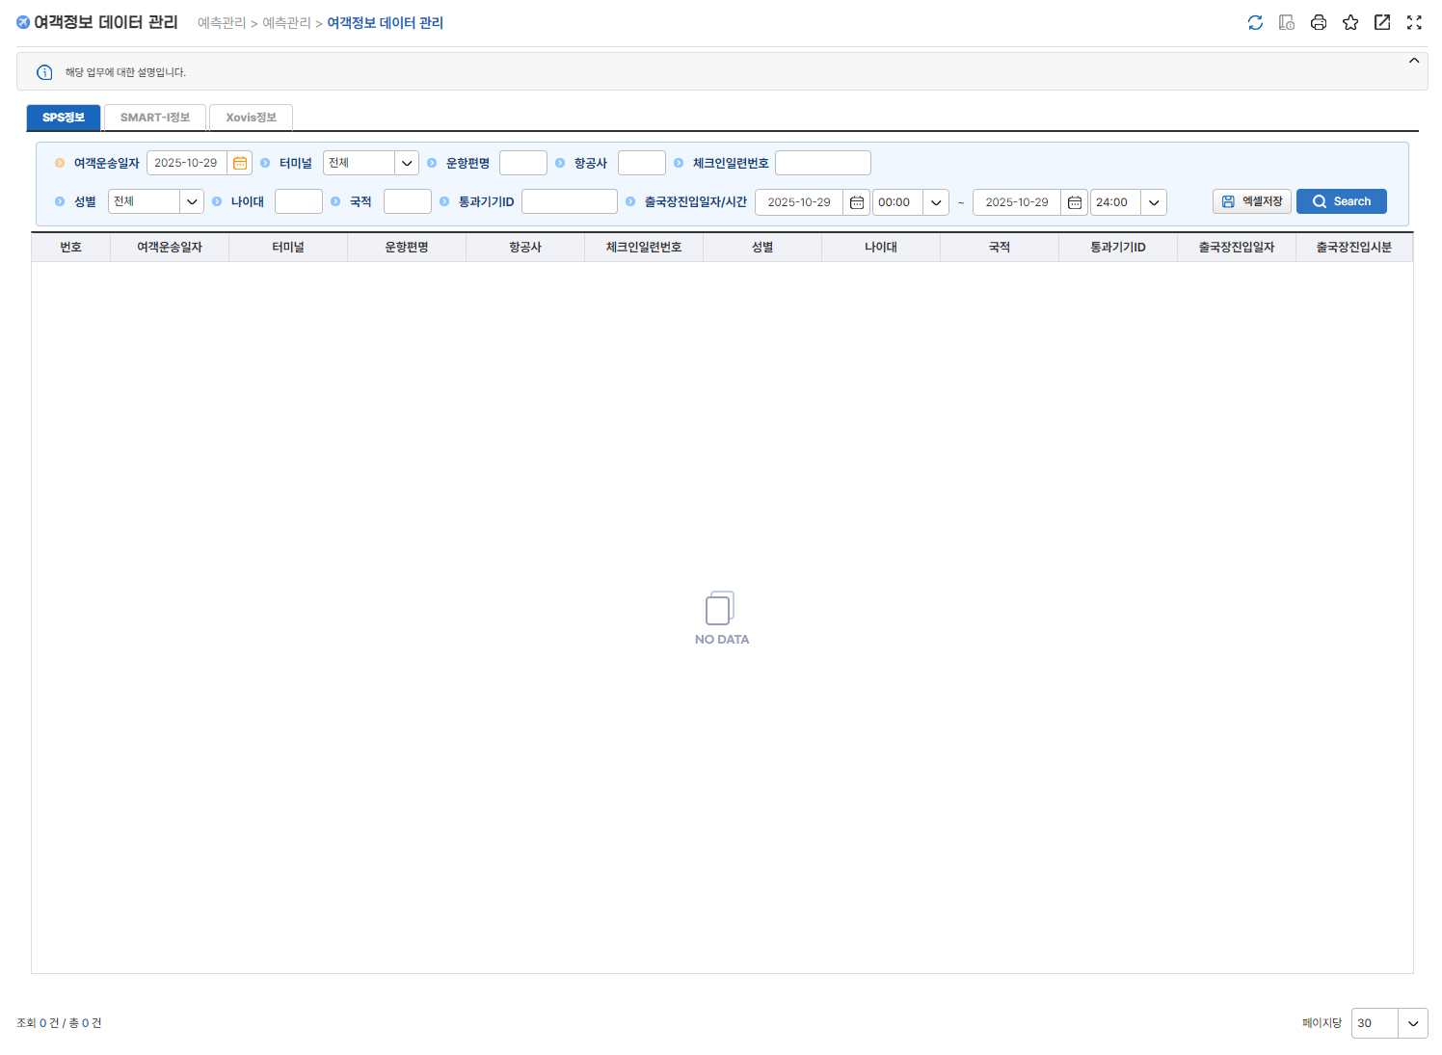
여객정보 데이터 관리

Slide 6
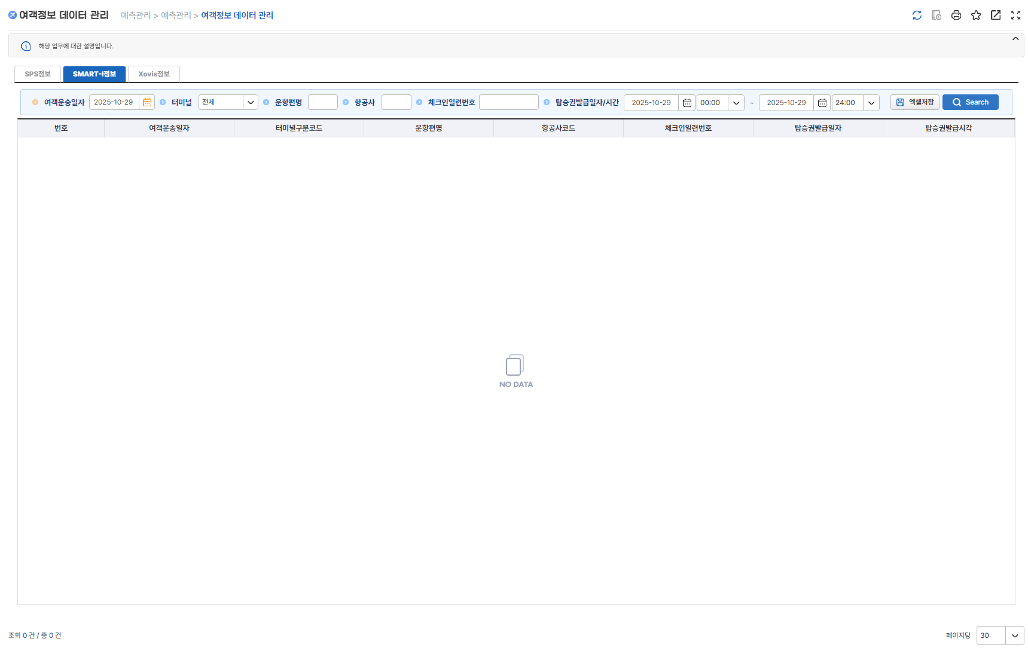
여객정보 데이터 관리

Slide 7
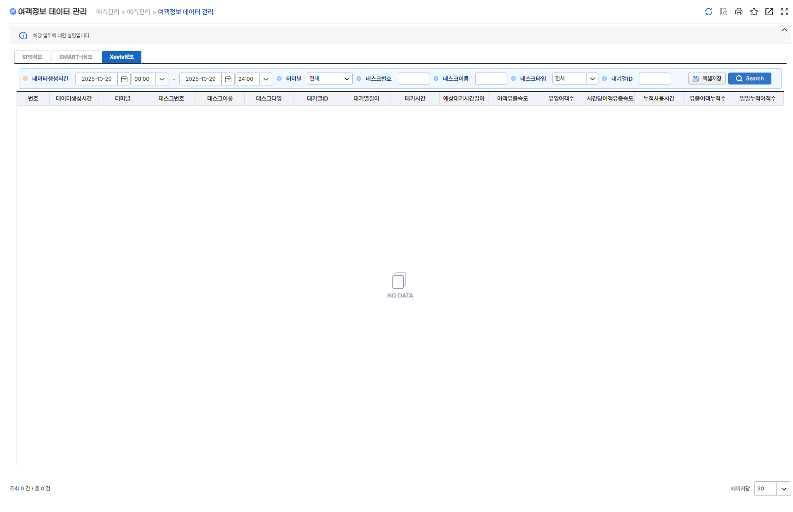
여객정보 데이터 관리

Slide 8
연계 데이터 상태 관리
기간
검색
∨
∨
2024-10-18
2024-10-18
액셀저장
번호 | 연계일자 | 연계 시스템 | 메시지 건수 | 처리완료 건수 | 오류 건수 | 최종 연계일시
9
8
7
6
5
4
3
2
1
 ◀ 1 2 3 4 5 6 7 8 9 10 ▶ 

Slide 9
연계 데이터 연계 상세 관리
2024-10-18 연계 상세
액셀저장
번호 | 연계일자 | 연계 시스템 | 메시지 ID | 메시지 건수 | 처리완료 건수 | 최종 수신시각 | 오류 건수 | 최종 오류발생시각
9
8
7
6
5
4
3
2
1
 ◀ 1 2 3 4 5 6 7 8 9 10 ▶ 

Slide 10
시설물 매핑 관리
기준일자 터미널선택
검색
∨
2024-10-18
T1 터미널
T2 터미널
 | E1 | E2 | E3 | E4 | M1 | M2 | M3 | M4 | W1 | W2 | W3 | W4
01
02
03
04
05
06
07
08
09
10
11
12
13
14
15
16
17
셀프체크인
체크인카운터
보안검색대
출국장
상업시설
저장
추가
액셀저장
시뮬레이션 그룹 | 터미널ID | 시설그룹 | 여객시설코드 | 여객시설명 | CAST시뮬레이션코드 | 위치좌표(시작) | 위치좌표(끝) | 사용여부 | 삭제
기준 |  |  |  |  |  | M2-05 | M3-05
기준
기준
사용자정의
사용자정의 | T1 | 상업시설 | 8-20-1 |  |  | M2-01 | M2-01
삭제
삭제
삭제
삭제
삭제
 ◀ 1 2 3 4 5 6 7 8 9 10 ▶ 

Slide 11
시설 혼잡도 설정
시설 종류 | 구분 | 대기인원수
체크인카운터 | 여유
 | 원활
 | 혼잡
 | 매우혼잡
출국장 | 여유
 | 원활
 | 혼잡
 | 매우혼잡
보안검색대 | 여유
 | 원활
 | 혼잡
 | 매우혼잡
00
~
000
명 미만
00
~
000
명 미만
00
~
000
명 미만
00
명 이상
00
~
000
명 미만
00
~
000
명 미만
00
~
000
명 미만
00
명 이상
00
~
000
명 미만
00
~
000
명 미만
00
~
000
명 미만
00
명 이상
저장

Slide 12
입국장 시간 설정 관리
T1터미널 | T2터미널
임시저장
미확정
출력
입국장 운영시간
마지막 확정 시각
2021-11-18 10:47:00
복사
추가
삭제
선택 | 구분 | B입국장 | C입국장 | D입국장
설정
24
년
12
월
17
일
추가
추가
추가
06
:
30
~
10
:
00
삭제
00
:
00
~
24
:
00
삭제
06
:
30
~
20
:
00
삭제
~
24
년
12
월
20
일
11
:
00
~
20
:
00
삭제
24
년
11
월
16
일
~
06
:
30
~
10
:
00
00
:
00
~
24
:
00
06
:
30
~
20
:
00
24
년
12
월
15
일
11
:
00
~
20
:
00
24
년
10
월
16
일
~
06
:
30
~
20
:
00
00
:
00
~
24
:
00
06
:
30
~
11
:
00
24
년
11
월
15
일
12
:
30
~
20
:
00
메모
0번 입국장 운영 변경으로 시간대를 조정함

Slide 13
입국장 시간 운영 조회
운영기간
검색
2024-10-01
2024-01-30
다운로드
배포일시 | 입국장명 | 적용시작일 | 적용종료일 | 운영시간 | 메모내용
 | T1 B입국장 | 24.11.16 |  | 06:30~20:00 | XXX 이유로 T1 시간을 언제부터 언제까지 조정함
 | T1 B입국장 | 24.10.16 | 24.11.15 | 06:30~11:00 12:00~20:00
 | T1 B입국장 | 24.09.15 | 24.10.15 | 종일 | XXX 이유로 T1 시간을 언제부터 언제까지 조정함
 | T1 B입국장 | 24.10.16 | 24.11.15 | 06:30~11:00 12:00~20:00
 | T1 C입국장 | 24.09.15 | 24.10.15 | 종일 | XXX 이유로 T1 시간을 언제부터 언제까지 조정함
 | T1 C입국장 | 24.10.16 | 24.11.15 | 06:30~11:00 12:00~20:00
2024-11-10 10:47:00
2024-09-10 10:47:00
2024-09-10 10:47:00

Slide 14
출국장 시간 설정 관리
T1터미널 | T2터미널
임시저장
미확정
출력
출국장 운영시간
마지막 확정 시각
2021-11-18 10:47:00
복사
추가
삭제
선택 | 구분 | 2출국장 | 3출국장 | 4출국장
설정
24
년
12
월
17
일
추가
추가
06
:
30
~
10
:
00
삭제
00
:
00
~
24
:
00
06
:
30
~
20
:
00
삭제
~
24
년
12
월
20
일
11
:
00
~
20
:
00
삭제
24
년
11
월
16
일
~
06
:
30
~
10
:
00
00
:
00
~
24
:
00
06
:
30
~
20
:
00
24
년
12
월
15
일
11
:
00
~
20
:
00
24
년
10
월
16
일
~
06
:
30
~
20
:
00
00
:
00
~
24
:
00
06
:
30
~
11
:
00
24
년
11
월
15
일
12
:
30
~
20
:
00
메모
0번 출국장 운영 변경으로 시간대를 조정함

Slide 15
출국장 시간 운영 조회
운영기간
검색
2024-10-01
2024-01-30
다운로드
배포일시 | 출국장명 | 적용시작일 | 적용종료일 | 운영시간 | 메모내용
 | T1 2번출국장 | 24.11.16 |  | 06:30~20:00 | XXX 이유로 T1 시간을 언제부터 언제까지 조정함
 | T1 2번출국장 | 24.10.16 | 24.11.15 | 06:30~11:00 12:00~20:00
 | T1 2번출국장 | 24.09.15 | 24.10.15 | 종일 | XXX 이유로 T1 시간을 언제부터 언제까지 조정함
 | T1 2번출국장 | 24.10.16 | 24.11.15 | 06:30~11:00 12:00~20:00
 | T1 3번출국장 | 24.09.15 | 24.10.15 | 종일 | XXX 이유로 T1 시간을 언제부터 언제까지 조정함
 | T1 3번출국장 | 24.10.16 | 24.11.15 | 06:30~11:00 12:00~20:00
2024-11-10 10:47:00
2024-09-10 10:47:00
2024-09-10 10:47:00

Slide 16
환승장 시간 설정 관리
T1터미널 | T2터미널
임시저장
미확정
출력
환승장 운영시간
마지막 확정 시각
2021-11-18 10:47:00
복사
추가
삭제
선택 | 구분 | 동편 환승장 | 서편 환승장
설정
24
:
12
:
17
추가
추가
06
:
30
~
10
:
00
삭제
~
00
:
00
~
24
:
00
삭제
24
:
12
:
20
11
:
00
~
20
:
00
삭제
24
:
11
:
16
~
00
:
00
~
24
:
00
06
:
30
~
20
:
00
24
:
12
:
15
24
:
10
:
16
06
:
30
~
11
:
00
~
00
:
00
~
24
:
00
12
:
30
~
20
:
00
24
:
11
:
15
메모
x번 환승게이트 운영 변경으로 시간대를 조정함

Slide 17
환승장 시간 운영 조회
운영기간
검색
2024-10-01
2024-01-30
다운로드
배포일시 | 환승게이트 | 적용시작일 | 적용종료일 | 운영시간 | 메모내용
 | 1번 게이트 | 24.11.16 |  | 06:30~20:00 | XXX 이유로 환승게이트 시간을 언제부터 언제까지 조정함
 | 1번 게이트 | 24.10.16 | 24.11.15 | 06:30~11:00 12:00~20:00
 | 2번 게이트 | 24.09.15 | 24.10.15 | 종일 | XXX 이유로 환승게이트 시간을 언제부터 언제까지 조정함
 | 2번 게이트 | 24.10.16 | 24.11.15 | 06:30~11:00 12:00~20:00
 | 3번 게이트 | 24.09.15 | 24.10.15 | 종일 | XXX 이유로 환승게이트 시간을 언제부터 언제까지 조정함
 | 3번 게이트 | 24.10.16 | 24.11.15 | 06:30~11:00 12:00~20:00
2024-11-10 10:47:00
2024-09-10 10:47:00
2024-09-10 10:47:00

Slide 18
시뮬레이션 실행 관리
기준일자 터미널선택
검색
∨
2024-10-18
T1 터미널
T2 터미널
번호 | 시뮬레이션ID | 실행일자 | DB등록일시 | 기준일자 | 결과건수 | 결과보기 | 삭제
9
8
7
6
5
4
3
2
1
결과보기
삭제
결과보기
삭제
결과보기
삭제
결과보기
삭제
결과보기
삭제
결과보기
삭제
결과보기
삭제
결과보기
삭제
결과보기
삭제
 ◀ 1 2 3 4 5 6 7 8 9 10 ▶ 

Slide 19


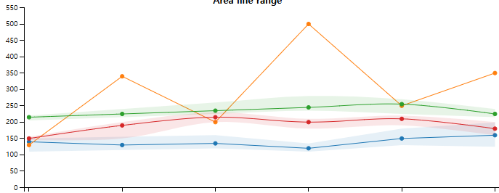
기준 시뮬레이션 결과 메인 화면
마지막 계산 시각
2021-10-18 10:47:00
∨
∨
T2 시간대별 출발여객
기준일자
2024-10-18
10
시
00
분
검색
재계산 예정 시각
2021-10-18 11:00:00
운항계획
1,354편
223,582명
추천 검색어
터미널에 여객수가 가장 많을 때
체크인카운터가 가장 혼잡할 때
출국장이 가장 혼잡할 때
보안검색대가 가장 혼잡할 때
총 운항편
총 여객수
모델 설명 (R2 Square)
T1
86%
T2
04:00
10:00
02:00
04:00
11:00
02:00
시뮬레이션 요약
시뮬레이션 요약
T1
+
T2
+
270편
처리인원
처리시간
270편
처리인원
처리시간
지난 주 同요일 대비
+ 2편
지난 주 同요일 대비
- 4편
12,423명
04 09 12 15 21 02
12,423명
04 09 12 15 21 02
지난 주 同요일 대비
+268명
<출국장 예측 처리 정보>
지난 주 同요일 대비
- 268명
<출국장 예측 처리 정보>
터미널에 여객수가 가장 많을 때
2024-10-18 FRI
10
:
00
:
AM
터미널에 여객수가 가장 많을 때
2024-10-18 FRI
10
:
00
:
AM
체크인카운터
혼잡 4개 or 원활
+
출국장
혼잡 4개 or 원활
+
체크인카운터
혼잡 4개 or 원활
+
출국장
혼잡 4개 or 원활
+
아일랜드 B(좌측 B4~B8)
3번
아일랜드 B(좌측 B4~B8)
3번
전체 : 14 운영 : 14 대기열 : 640
예상인원 : 640
전체 : 14 운영 : 14 대기열 : 640
예상인원 : 640
00
Pax/Min
추천
11 : 00
이후
00
Pax/Min
추천
11 : 00
이후
00
Pax/Min
추천
11 : 00
이후
00
Pax/Min
추천
11 : 00
이후
대한항공
5개 배정 필요
보안검색대 6개 소요
대한항공
5개 배정 필요
보안검색대 6개 소요
시간당 처리율
혼잡해소 예상
시간당 처리율
혼잡해소 예상
시간당 처리율
혼잡해소 예상
시간당 처리율
혼잡해소 예상
A
B
C
D
E
F
G
H
I
J
K
L
M
N
1
2
3
4
5
6
A
B
C
D
E
F
G
H
I
J
K
L
M
N
1
2

Slide 20
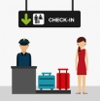
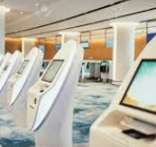

기준 시뮬레이션 결과 맵형태 조회
기준일자 터미널선택
검색
∨
2024-10-18
T1 터미널
T2 터미널
요약보기 | 맵형태보기 | 체크인카운터 | 셀프체크인/백드롭 | 출국장
*운항 1,234,567편
*여객 1,234,567명
혼잡
*해당구역을 클릭하세요.
체크인카운터 M11 (3개 부스 OPEN)
체크인카운터 K09 (4개 부스 OPEN)
M아일랜드 (T1-3RD-M01-01)
시설 혼잡 현황
출국장 DG02 (2개 부스 OPEN)
보안검색대 SG14 (2개 부스 OPEN)
체크인카운터 L10 (2개 부스 OPEN)
체크인카운터 C10 (2개 부스 OPEN)
체크인카운터
(처리율 : 90%)
셀프체크인
(처리율 : 100%)
상업시설
 | E1 | E2 | E3 | E4 | M1 | M2 | M3 | M4 | W1 | W2 | W3 | W4
01
02
03
04
05
06
07
08
09
10
11
12
13
혼잡
15명
20분
3명
25분
대기인원
대기시간
처리인원
처리시간
총 매출
111,234,567,890원
상업시설 수
3개
6
5
4
111,234,567,890원
3
2
1
인원대비 매출
매출인원 증감
8명
2% vs 2023
N
M
L
K
E
F
상세보기
G
H
I
J
K
C
B
A
10:30
04:00
24:00

Slide 21
기준 시뮬레이션 결과 체크인카운터 혼잡도 조회
기준일자 터미널선택
검색
∨
2024-10-18
T1 터미널
T2 터미널
요약보기 | 맵형태보기 | 체크인카운터 | 셀프체크인/백드롭 | 출국장
맵보기
표보기
차트보기
혼잡
N 1~7 (3개 부스 OPEN)
체크인카운터 N
항공사 | OZ | OZ | OZ | OZ | OZ | OZ | OZ | OZ | OZ | OZ | OZ | OZ | OZ | OZ | OZ | OZ | OZ | OZ
부수 | 1 | 2 | 3 | 4 | 5 | 6 | 7 | 8 | 9 | 10 | 11 | 12 | 13 | 14 | 15 | 16 | 17 | 18
항공사 | OZ | OZ | OZ | OZ | OZ | OZ | OZ | OZ | OZ | OZ | OZ | OZ | OZ | OZ | OZ | OZ | OZ | OZ
4
3
 | E1 | E2 | E3 | E4 | M1 | M2 | M3 | M4 | W1 | W2 | W3 | W4
01
02
03
04
05
06
07
08
09
10
11
12
13
6
5
4
3
2
1
N
M
L
K
E
F
G
H
I
J
K
C
B
A
10:30
04:00
24:00

Slide 22
기준 시뮬레이션 결과 체크인카운터 혼잡도 조회
기준일자 터미널선택
검색
∨
2024-10-18
T1 터미널
T2 터미널
요약보기 | 맵형태보기 | 체크인카운터 | 셀프체크인/백드롭 | 출국장
맵보기
표보기
차트보기
혼잡
N 1~7 (3개 부스 OPEN)
체크인카운터 N
항공사 | OZ | OZ | OZ | OZ | OZ | OZ | OZ | OZ | OZ | OZ | OZ | OZ | OZ | OZ | OZ | OZ | OZ | OZ
부수 | 1 | 2 | 3 | 4 | 5 | 6 | 7 | 8 | 9 | 10 | 11 | 12 | 13 | 14 | 15 | 16 | 17 | 18
항공사 | OZ | OZ | OZ | OZ | OZ | OZ | OZ | OZ | OZ | OZ | OZ | OZ | OZ | OZ | OZ | OZ | OZ | OZ
체크인카운터 N1 시설 혼잡 현황
4
3
 | E1 | E2 | E3 | E4 | M1 | M2 | M3 | M4 | W1 | W2 | W3 | W4
01
02
03
04
05
06
07
08
09
10
11
12
13
혼잡
15명
20분
3명
25분
대기인원
대기시간
처리인원
처리시간
6
5
4
3
2
1
N
M
L
K
E
F
G
H
I
J
K
C
B
A
10:30
04:00
24:00

Slide 23
기준 시뮬레이션 결과 체크인카운터 혼잡도 상세 조회
기준일자 터미널선택
검색
∨
2024-10-18
T1 터미널
T2 터미널
요약보기 | 맵형태보기 | 체크인카운터 | 셀프체크인/백드롭 | 출국장
엑셀다운로드
맵보기
표보기
차트보기
번호 | 04:00 |  | 04:30 |  | 05:00
 | 좌측 | 우측 | 좌측 | 우측 | 좌측 | 우측
18 (OZ) | 처리 여객 : 00명 처리 시간 : 000초 대기 여객 : 00명 대기 시간 : 000초 | 처리 여객 : 00명 처리 시간 : 000초 대기 여객 : 00명 대기 시간 : 000초 | 처리 여객 : 00명 처리 시간 : 000초 대기 여객 : 00명 대기 시간 : 000초 | 처리 여객 : 00명 처리 시간 : 000초 대기 여객 : 00명 대기 시간 : 000초 | 처리 여객 : 00명 처리 시간 : 000초 대기 여객 : 00명 대기 시간 : 000초 | 처리 여객 : 00명 처리 시간 : 000초 대기 여객 : 00명 대기 시간 : 000초
17 (OZ) | 처리 여객 : 00명 처리 시간 : 000초 대기 여객 : 00명 대기 시간 : 000초 | 처리 여객 : 00명 처리 시간 : 000초 대기 여객 : 00명 대기 시간 : 000초 | 처리 여객 : 00명 처리 시간 : 000초 대기 여객 : 00명 대기 시간 : 000초 | 처리 여객 : 00명 처리 시간 : 000초 대기 여객 : 00명 대기 시간 : 000초 | 처리 여객 : 00명 처리 시간 : 000초 대기 여객 : 00명 대기 시간 : 000초 | 처리 여객 : 00명 처리 시간 : 000초 대기 여객 : 00명 대기 시간 : 000초
16 (OZ) | 처리 여객 : 00명 처리 시간 : 000초 대기 여객 : 00명 대기 시간 : 000초 | 처리 여객 : 00명 처리 시간 : 000초 대기 여객 : 00명 대기 시간 : 000초 | 처리 여객 : 00명 처리 시간 : 000초 대기 여객 : 00명 대기 시간 : 000초 | 처리 여객 : 00명 처리 시간 : 000초 대기 여객 : 00명 대기 시간 : 000초 | 처리 여객 : 00명 처리 시간 : 000초 대기 여객 : 00명 대기 시간 : 000초 | 처리 여객 : 00명 처리 시간 : 000초 대기 여객 : 00명 대기 시간 : 000초
15 (OZ) | 처리 여객 : 00명 처리 시간 : 000초 대기 여객 : 00명 대기 시간 : 000초 | 처리 여객 : 00명 처리 시간 : 000초 대기 여객 : 00명 대기 시간 : 000초 | 처리 여객 : 00명 처리 시간 : 000초 대기 여객 : 00명 대기 시간 : 000초 | 처리 여객 : 00명 처리 시간 : 000초 대기 여객 : 00명 대기 시간 : 000초 | 처리 여객 : 00명 처리 시간 : 000초 대기 여객 : 00명 대기 시간 : 000초 | 처리 여객 : 00명 처리 시간 : 000초 대기 여객 : 00명 대기 시간 : 000초
14 (OZ) | 처리 여객 : 00명 처리 시간 : 000초 대기 여객 : 00명 대기 시간 : 000초 | 처리 여객 : 00명 처리 시간 : 000초 대기 여객 : 00명 대기 시간 : 000초 | 처리 여객 : 00명 처리 시간 : 000초 대기 여객 : 00명 대기 시간 : 000초 | 처리 여객 : 00명 처리 시간 : 000초 대기 여객 : 00명 대기 시간 : 000초 | 처리 여객 : 00명 처리 시간 : 000초 대기 여객 : 00명 대기 시간 : 000초 | 처리 여객 : 00명 처리 시간 : 000초 대기 여객 : 00명 대기 시간 : 000초
13 (OZ) | 처리 여객 : 00명 처리 시간 : 000초 대기 여객 : 00명 대기 시간 : 000초 | 처리 여객 : 00명 처리 시간 : 000초 대기 여객 : 00명 대기 시간 : 000초 | 처리 여객 : 00명 처리 시간 : 000초 대기 여객 : 00명 대기 시간 : 000초 | 처리 여객 : 00명 처리 시간 : 000초 대기 여객 : 00명 대기 시간 : 000초 | 처리 여객 : 00명 처리 시간 : 000초 대기 여객 : 00명 대기 시간 : 000초 | 처리 여객 : 00명 처리 시간 : 000초 대기 여객 : 00명 대기 시간 : 000초

Slide 24
기준 시뮬레이션 결과 체크인카운터 혼잡도 차트 조회
현재일자 비교일자 1 비교일자2 터미널선택
검색
∨
∨
∨
∨
∨
2024-10-18
2023-10-18
2023-10-18
T1 터미널
N 19
요약보기 | 맵형태보기 | 체크인카운터 | 셀프체크인/백드롭 | 출국장
맵보기
표보기
차트보기
혼잡
N 1~7 (3개 부스 OPEN)
인원수
189
76
시간
대기인원(과거)
처리인원

Slide 25
기준 시뮬레이션 결과 셀프체크인/백드롭 혼잡도 조회
기준일자 터미널선택
검색
∨
2024-10-18
T1 터미널
T2 터미널
요약보기 | 맵형태보기 | 체크인카운터 | 셀프체크인/백드롭 | 출국장
맵보기
표보기
차트보기
혼잡
N 1~7 (3개 부스 OPEN)
셀프체크인/백드롭 N
*키오스크 번호를 선택하세요.
키오스크 | 1 | 2 | 3 | 4 | 5 | 6 | 7 | 8
셀프백드랍 | X | X | X | X | X | X | X | X
 | E1 | E2 | E3 | E4 | M1 | M2 | M3 | M4 | W1 | W2 | W3 | W4
01
02
03
04
05
06
07
08
09
10
11
12
13
6
5
4
3
2
1
N
M
L
K
E
F
G
H
I
J
K
C
B
A
10:30
04:00
24:00

Slide 26
기준 시뮬레이션 결과 셀프체크인/백드롭 혼잡도 조회
기준일자 터미널선택
검색
∨
2024-10-18
T1 터미널
T2 터미널
요약보기 | 맵형태보기 | 체크인카운터 | 셀프체크인/백드롭 | 출국장
맵보기
표보기
차트보기
혼잡
N 1~7 (3개 부스 OPEN)
셀프체크인/백드롭 N
*키오스크 번호를 선택하세요.
키오스크 | 1 | 2 | 3 | 4 | 5 | 6 | 7 | 8
셀프백드랍 | X | X | X | X | X | X | X | X
4
셀프체크인/백드롭 N4 시설 혼잡 현황
 | E1 | E2 | E3 | E4 | M1 | M2 | M3 | M4 | W1 | W2 | W3 | W4
01
02
03
04
05
06
07
08
09
10
11
12
13
혼잡
15명
20분
3명
25분
대기인원
대기시간
처리인원
처리시간
6
5
4
3
2
1
상세보기
N
M
L
K
E
F
G
H
I
J
K
C
B
A
10:30
04:00
24:00

Slide 27
기준 시뮬레이션 결과 셀프체크인/백드롭 혼잡도 상세 조회
기준일자 터미널선택
검색
∨
2024-10-18
T1 터미널
T2 터미널
요약보기 | 맵형태보기 | 체크인카운터 | 셀프체크인/백드롭 | 출국장
엑셀다운로드
맵보기
표보기
차트보기
번호 | 04:00 |  | 04:30 |  | 05:00
 | 셀프체크인 키오스크 | 셀프백드롭 | 셀프체크인 키오스크 | 셀프백드롭 | 셀프체크인 키오스크 | 셀프백드롭
8 | 처리 여객 : 00명 처리 시간 : 000초 대기 여객 : 00명 대기 시간 : 000초 | 처리 여객 : 00명 처리 시간 : 000초 대기 여객 : 00명 대기 시간 : 000초 | 처리 여객 : 00명 처리 시간 : 000초 대기 여객 : 00명 대기 시간 : 000초 | 처리 여객 : 00명 처리 시간 : 000초 대기 여객 : 00명 대기 시간 : 000초 | 처리 여객 : 00명 처리 시간 : 000초 대기 여객 : 00명 대기 시간 : 000초 | 처리 여객 : 00명 처리 시간 : 000초 대기 여객 : 00명 대기 시간 : 000초
7 | 처리 여객 : 00명 처리 시간 : 000초 대기 여객 : 00명 대기 시간 : 000초 | 처리 여객 : 00명 처리 시간 : 000초 대기 여객 : 00명 대기 시간 : 000초 | 처리 여객 : 00명 처리 시간 : 000초 대기 여객 : 00명 대기 시간 : 000초 | 처리 여객 : 00명 처리 시간 : 000초 대기 여객 : 00명 대기 시간 : 000초 | 처리 여객 : 00명 처리 시간 : 000초 대기 여객 : 00명 대기 시간 : 000초 | 처리 여객 : 00명 처리 시간 : 000초 대기 여객 : 00명 대기 시간 : 000초
6 | 처리 여객 : 00명 처리 시간 : 000초 대기 여객 : 00명 대기 시간 : 000초 | 처리 여객 : 00명 처리 시간 : 000초 대기 여객 : 00명 대기 시간 : 000초 | 처리 여객 : 00명 처리 시간 : 000초 대기 여객 : 00명 대기 시간 : 000초 | 처리 여객 : 00명 처리 시간 : 000초 대기 여객 : 00명 대기 시간 : 000초 | 처리 여객 : 00명 처리 시간 : 000초 대기 여객 : 00명 대기 시간 : 000초 | 처리 여객 : 00명 처리 시간 : 000초 대기 여객 : 00명 대기 시간 : 000초
5 | 처리 여객 : 00명 처리 시간 : 000초 대기 여객 : 00명 대기 시간 : 000초 | 처리 여객 : 00명 처리 시간 : 000초 대기 여객 : 00명 대기 시간 : 000초 | 처리 여객 : 00명 처리 시간 : 000초 대기 여객 : 00명 대기 시간 : 000초 | 처리 여객 : 00명 처리 시간 : 000초 대기 여객 : 00명 대기 시간 : 000초 | 처리 여객 : 00명 처리 시간 : 000초 대기 여객 : 00명 대기 시간 : 000초 | 처리 여객 : 00명 처리 시간 : 000초 대기 여객 : 00명 대기 시간 : 000초
4 | 처리 여객 : 00명 처리 시간 : 000초 대기 여객 : 00명 대기 시간 : 000초 | 처리 여객 : 00명 처리 시간 : 000초 대기 여객 : 00명 대기 시간 : 000초 | 처리 여객 : 00명 처리 시간 : 000초 대기 여객 : 00명 대기 시간 : 000초 | 처리 여객 : 00명 처리 시간 : 000초 대기 여객 : 00명 대기 시간 : 000초 | 처리 여객 : 00명 처리 시간 : 000초 대기 여객 : 00명 대기 시간 : 000초 | 처리 여객 : 00명 처리 시간 : 000초 대기 여객 : 00명 대기 시간 : 000초
3 | 처리 여객 : 00명 처리 시간 : 000초 대기 여객 : 00명 대기 시간 : 000초 | 처리 여객 : 00명 처리 시간 : 000초 대기 여객 : 00명 대기 시간 : 000초 | 처리 여객 : 00명 처리 시간 : 000초 대기 여객 : 00명 대기 시간 : 000초 | 처리 여객 : 00명 처리 시간 : 000초 대기 여객 : 00명 대기 시간 : 000초 | 처리 여객 : 00명 처리 시간 : 000초 대기 여객 : 00명 대기 시간 : 000초 | 처리 여객 : 00명 처리 시간 : 000초 대기 여객 : 00명 대기 시간 : 000초

Slide 28
기준 시뮬레이션 결과 셀프체크인/백드롭 혼잡도 차트 조회
현재일자 비교일자 1 비교일자2 터미널선택
검색
∨
∨
∨
∨
∨
2024-10-18
2023-10-18
2023-10-18
T1 터미널
N 19
요약보기 | 맵형태보기 | 체크인카운터 | 셀프체크인/백드롭 | 출국장
맵보기
표보기
차트보기
혼잡
N 1~7 (3개 부스 OPEN)
인원수
189
76
시간
대기인원(과거)
처리인원

Slide 29
기준 시뮬레이션 결과 출국장 혼잡도 조회
기준일자 터미널선택
검색
∨
2024-10-18
T1 터미널
T2 터미널
요약보기 | 맵형태보기 | 체크인카운터 | 셀프체크인/백드롭 | 출국장
맵보기
표보기
차트보기
혼잡
출국장 3 (2개 부스 OPEN)
출국장 6 (2개 부스 OPEN)
출국장 4
출국장 3
출국장 5
원활
혼잡
출국장 2
출국장 6
원활
원활
출국장 1
혼잡
15명
20분
15명
20분
원활
15명
20분
대기인원
대기시간
대기인원
대기시간
15명
20분
대기인원
대기시간
대기인원
대기시간
15명
20분
 | E1 | E2 | E3 | E4 | M1 | M2 | M3 | M4 | W1 | W2 | W3 | W4
01
02
03
04
05
06
07
08
09
10
11
12
13
15명
20분
대기인원
대기시간
3명
25분
3명
25분
대기인원
대기시간
3명
25분
처리인원
처리시간
처리인원
처리시간
3명
25분
처리인원
처리시간
처리인원
처리시간
3명
25분
3명
25분
처리인원
처리시간
6
5
4
3
2
1
처리인원
처리시간
N
M
L
K
E
F
G
H
I
J
K
C
B
A
10:30
04:00
24:00

Slide 30
기준 시뮬레이션 결과 출국장 혼잡도 상세 조회
기준일자 터미널선택
검색
∨
2024-10-18
T1 터미널
T2 터미널
요약보기 | 맵형태보기 | 체크인카운터 | 셀프체크인/백드롭 | 출국장
엑셀다운로드
맵보기
표보기
차트보기
번호 | 04:00 | 04:30 | 05:00 | 05:30 | 06:00 | …
8 | 처리 여객 : 00명 처리 시간 : 000초 대기 여객 : 00명 대기 시간 : 000초 | 처리 여객 : 00명 처리 시간 : 000초 대기 여객 : 00명 대기 시간 : 000초 | 처리 여객 : 00명 처리 시간 : 000초 대기 여객 : 00명 대기 시간 : 000초 | 처리 여객 : 00명 처리 시간 : 000초 대기 여객 : 00명 대기 시간 : 000초 | 처리 여객 : 00명 처리 시간 : 000초 대기 여객 : 00명 대기 시간 : 000초 | 처리 여객 : 00명 처리 시간 : 000초 대기 여객 : 00명 대기 시간 : 000초
7 | 처리 여객 : 00명 처리 시간 : 000초 대기 여객 : 00명 대기 시간 : 000초 | 처리 여객 : 00명 처리 시간 : 000초 대기 여객 : 00명 대기 시간 : 000초 | 처리 여객 : 00명 처리 시간 : 000초 대기 여객 : 00명 대기 시간 : 000초 | 처리 여객 : 00명 처리 시간 : 000초 대기 여객 : 00명 대기 시간 : 000초 | 처리 여객 : 00명 처리 시간 : 000초 대기 여객 : 00명 대기 시간 : 000초 | 처리 여객 : 00명 처리 시간 : 000초 대기 여객 : 00명 대기 시간 : 000초
6 | 처리 여객 : 00명 처리 시간 : 000초 대기 여객 : 00명 대기 시간 : 000초 | 처리 여객 : 00명 처리 시간 : 000초 대기 여객 : 00명 대기 시간 : 000초 | 처리 여객 : 00명 처리 시간 : 000초 대기 여객 : 00명 대기 시간 : 000초 | 처리 여객 : 00명 처리 시간 : 000초 대기 여객 : 00명 대기 시간 : 000초 | 처리 여객 : 00명 처리 시간 : 000초 대기 여객 : 00명 대기 시간 : 000초 | 처리 여객 : 00명 처리 시간 : 000초 대기 여객 : 00명 대기 시간 : 000초
5 | 처리 여객 : 00명 처리 시간 : 000초 대기 여객 : 00명 대기 시간 : 000초 | 처리 여객 : 00명 처리 시간 : 000초 대기 여객 : 00명 대기 시간 : 000초 | 처리 여객 : 00명 처리 시간 : 000초 대기 여객 : 00명 대기 시간 : 000초 | 처리 여객 : 00명 처리 시간 : 000초 대기 여객 : 00명 대기 시간 : 000초 | 처리 여객 : 00명 처리 시간 : 000초 대기 여객 : 00명 대기 시간 : 000초 | 처리 여객 : 00명 처리 시간 : 000초 대기 여객 : 00명 대기 시간 : 000초
. | 처리 여객 : 00명 처리 시간 : 000초 대기 여객 : 00명 대기 시간 : 000초 | 처리 여객 : 00명 처리 시간 : 000초 대기 여객 : 00명 대기 시간 : 000초 | 처리 여객 : 00명 처리 시간 : 000초 대기 여객 : 00명 대기 시간 : 000초 | 처리 여객 : 00명 처리 시간 : 000초 대기 여객 : 00명 대기 시간 : 000초 | 처리 여객 : 00명 처리 시간 : 000초 대기 여객 : 00명 대기 시간 : 000초 | 처리 여객 : 00명 처리 시간 : 000초 대기 여객 : 00명 대기 시간 : 000초
1 | 처리 여객 : 00명 처리 시간 : 000초 대기 여객 : 00명 대기 시간 : 000초 | 처리 여객 : 00명 처리 시간 : 000초 대기 여객 : 00명 대기 시간 : 000초 | 처리 여객 : 00명 처리 시간 : 000초 대기 여객 : 00명 대기 시간 : 000초 | 처리 여객 : 00명 처리 시간 : 000초 대기 여객 : 00명 대기 시간 : 000초 | 처리 여객 : 00명 처리 시간 : 000초 대기 여객 : 00명 대기 시간 : 000초 | 처리 여객 : 00명 처리 시간 : 000초 대기 여객 : 00명 대기 시간 : 000초

Slide 31
기준 시뮬레이션 결과 출국장 혼잡도 차트 조회
현재일자 비교일자 1 비교일자2 터미널선택
검색
∨
∨
∨
∨
∨
2024-10-18
2023-10-18
2023-10-18
T1 터미널
N 19
요약보기 | 맵형태보기 | 체크인카운터 | 셀프체크인/백드롭 | 출국장
맵보기
표보기
차트보기
혼잡
N 1~7 (3개 부스 OPEN)
인원수
189
76
시간
대기인원(과거)
처리인원

Slide 32
시뮬레이션 기준일자/터미널 관리
기준일자 터미널선택
∨
불러오기
2024-10-18
T1 터미널
T2 터미널
이벤트 : 무안공항 폐쇄 (2015-01-08)
*운항 1,234,567편 전체(누적)
*여객 1,234,567명 전체(누적)
직전 주 同요일(24-10-11) 대비
+ 2편
직전 주 同요일(24-10-11) 대비
+268명
운항편수/여객 수 수정
(운항편 15 개)
∨
체크인카운터 수정
(A, B, C, D)
∨
셀프체크인/백드롭 수정
(셀프체크인 1개)
∨
출국장 수정
(1, 2, 3)
∨
보안검색대 수정
(4 개)
∨
시뮬레이션 수행

Slide 33
시뮬레이션 운항 정보 변경 관리
기준일자 터미널선택
∨
불러오기
2024-10-18
T1 터미널
T2 터미널
운항편수/여객 수 수정
(운항편 15 개)
∨
*운항 1,234,567편 전체(누적)
*여객 1,234,567명 전체(누적)
10%
운항편 전체 비율로 수정
시간대별 운항편 수정
시간대별 승객 수
시작시간 | 종료시간 | 수정
04:00 | 05:00
05:00 | 06:00
… | … | …
시작시간 | 종료시간 | 승객 수
04:00 | 05:00 | 00,000명
05:00 | 06:00 | 00,000명
… | … | …
10%
0%
현재상태 저장
보안검색대 수정
(4 개)
∨
시뮬레이션 수행

Slide 34
시뮬레이션 체크인카운터 정보 변경 관리
기준일자 터미널선택
∨
불러오기
2024-10-18
T1 터미널
T2 터미널
운항편수/여객 수 수정
(운항편 15 개)
∨
체크인카운터 수정
(A, B, C, D)
∨
전체 : 14 운영 : 8
미운영
08
시
00
분
~
20
시
00
분
OZ
설정
∨
체크인카운터 N
항공사 | OZ | OZ | OZ | OZ | OZ | OZ | OZ |  |  |  |  |  | KE | KE | KE | KE | KE | KE
부수 | 1 | 2 | 3 | 4 | 5 | 6 | 7 | 8 | 9 | 10 | 11 | 12 | 13 | 14 | 15 | 16 | 17 | 18
항공사 | OZ | OZ | OZ | OZ | OZ |  |  | OZ | OZ | OZ | OZ | OZ | OZ | OZ | OZ | OZ | OZ | OZ
4
3
04:00
12:00
24:00
A
B
C
D
E
F
G
H
I
J
K
L
M
N
현재상태 저장
보안검색대 수정
(4 개)
∨
시뮬레이션 수행

Slide 35
시뮬레이션 셀프체크인/백드롭 정보 변경 관리
기준일자 터미널선택
∨
불러오기
2024-10-18
T1 터미널
T2 터미널
운항편수/여객 수 수정
(운항편 15 개)
∨
체크인카운터 수정
(A, B, C, D)
∨
셀프체크인/백드롭 수정
(셀프체크인 1개)
∨
전체 : 14 운영 : 4
셀프체크인 키오스크
미운영
04:00
10:00
20:00
02:00
셀프백드롭
미운영
04:00
10:00
20:00
02:00
A
B
C
D
E
F
G
H
I
J
K
L
M
N
현재상태 저장
보안검색대 수정
(4 개)
∨
시뮬레이션 수행

Slide 36
시뮬레이션 셀프체크인/백드롭 정보 변경 관리
기준일자 터미널선택
∨
불러오기
2024-10-18
T1 터미널
T2 터미널
운항편수/여객 수 수정
(운항편 15 개)
∨
체크인카운터 수정
(A, B, C, D)
∨
셀프체크인/백드롭 수정
(셀프체크인 1개)
∨
출국장 수정
(1, 2, 3)
∨
전체 : 6 운영 : 4
출국장 1
사용
∨
04:00
10:00
20:00
02:00
출국장 2
미사용
∨
04:00
10:00
.
.
20:00
02:00
출국장 6
사용
∨
04:00
10:00
20:00
02:00
현재상태 저장
보안검색대 수정
(4 개)
∨
시뮬레이션 수행

Slide 37
시뮬레이션 보안검색대 정보 변경 관리
기준일자 터미널선택
∨
불러오기
2024-10-18
T1 터미널
T2 터미널
운항편수/여객 수 수정
(운항편 15 개)
∨
체크인카운터 수정
(A, B, C, D)
∨
셀프체크인/백드롭 수정
(셀프체크인 1개)
∨
출국장 수정
(1, 2, 3)
∨
보안검색대 수정
(4 개)
∨
4번 출국장 10개 보안검색대 운영예정
추가
삭제
선택 | 운영시간 | 갯수
00
시
00
분
~
00
시
00
분
개
08
시
00
분
~
20
시
00
분
4
개
06
시
00
분
~
22
시
00
분
6
개
07
시
00
분
~
20
시
00
분
8
개
05
시
00
분
~
20
시
00
분
2
개
1출국장
2출국장
3출국장
4출국장
5출국장
6출국장
현재상태 저장
시뮬레이션 수행

Slide 38
사용자 시뮬레이션 결과 메인 화면
시뮬레이션 수행 시각
2021-10-18 10:47:00
∨
∨
T2 시간대별 출발여객
기준일자
2024-10-18
10
시
00
분
검색
운항계획
1,354편
223,582명
추천 검색어
터미널에 여객수가 가장 많을 때
체크인카운터가 가장 혼잡할 때
출국장이 가장 혼잡할 때
보안검색대가 가장 혼잡할 때
총 운항편
총 여객수
T1
T2
04:00
10:00
02:00
04:00
11:00
02:00
시뮬레이션 요약
시뮬레이션 요약
T1
+
T2
+
270편
처리인원
처리시간
270편
처리인원
처리시간
기준 시뮬레이션 대비
+ 2편
기준 시뮬레이션 대비
- 4편
12,423명
04 09 12 15 21 02
12,423명
04 09 12 15 21 02
기준 시뮬레이션 대비
+268명
<출국장 예측 처리 정보>
기준 시뮬레이션 대비
- 268명
<출국장 예측 처리 정보>
출국장이 가장 혼잡할 때
2024-10-18 FRI
10
:
00
:
AM
출국장이 가장 혼잡할 때
2024-10-18 FRI
10
:
00
:
AM
체크인카운터
혼잡 4개 or 원활
+
출국장
혼잡 4개 or 원활
+
체크인카운터
혼잡 4개 or 원활
+
출국장
혼잡 4개 or 원활
+
아일랜드 B(좌측 B4~B8)
3번
아일랜드 B(좌측 B4~B8)
3번
전체 : 14 운영 : 14 대기열 : 640
전체 : 10 운영 : 5 대기열 : 640
전체 : 14 운영 : 14 대기열 : 640
전체 : 10 운영 : 5 대기열 : 640
00
Pax/Min
추천
11 : 00
이후
00
Pax/Min
추천
11 : 00
이후
00
Pax/Min
추천
11 : 00
이후
00
Pax/Min
추천
11 : 00
이후
대한항공
5개 배정 필요
보안검색대 6개 소요
대한항공
5개 배정 필요
보안검색대 6개 소요
시간당 처리율
혼잡해소 예상
시간당 처리율
혼잡해소 예상
시간당 처리율
혼잡해소 예상
시간당 처리율
혼잡해소 예상
A
B
C
D
E
F
G
H
I
J
K
L
M
N
1
2
3
4
5
6
A
B
C
D
E
F
G
H
I
J
K
L
M
N
1
2

Slide 39
사용자 정의 시뮬레이션 결과 맵형태 조회
기준일자 터미널선택
∨
불러오기
2024-10-18
T1 터미널
T2 터미널
요약보기 | 맵형태보기 | 체크인카운터 | 셀프체크인/백드롭 | 출국장
*수정현황 : 운항편 15
혼잡
*해당구역을 클릭하세요.
체크인카운터 M11 (3개 부스 OPEN)
체크인카운터 K09 (4개 부스 OPEN)
출국장 DG02 (2개 부스 OPEN)
보안검색대 SG14 (2개 부스 OPEN)
체크인카운터 L10 (2개 부스 OPEN)
체크인카운터 C10 (2개 부스 OPEN)
M아일랜드 (T1-3RD-M01-01)
시설 혼잡 현황
체크인카운터
(처리율 : 90%)
셀프체크인
(처리율 : 100%)
 | E1 | E2 | E3 | E4 | M1 | M2 | M3 | M4 | W1 | W2 | W3 | W4
01
02
03
04
05
06
07
08
09
10
11
12
13
혼잡
15명
20분
3명
25분
6
5
대기인원
대기시간
처리인원
처리시간
4
3
2
1
상세보기
N
M
L
K
E
F
G
H
I
J
K
C
B
A
10:30
04:00
24:00

Slide 40
사용자 정의 시뮬레이션 결과 체크인카운터 혼잡도 조회
기준일자 터미널선택
∨
불러오기
2024-10-18
T1 터미널
T2 터미널
요약보기 | 맵형태보기 | 체크인카운터 | 셀프체크인/백드롭 | 출국장
전체 혼잡도 보기
맵보기
표보기
차트보기
혼잡
N 1~7 (3개 부스 OPEN)
체크인카운터 N
항공사 | OZ | OZ | OZ | OZ | OZ | OZ | OZ | OZ | OZ | OZ | OZ | OZ | OZ | OZ | OZ | OZ | OZ | OZ
부수 | 1 | 2 | 3 | 4 | 5 | 6 | 7 | 8 | 9 | 10 | 11 | 12 | 13 | 14 | 15 | 16 | 17 | 18
항공사 | OZ | OZ | OZ | OZ | OZ | OZ | OZ | OZ | OZ | OZ | OZ | OZ | OZ | OZ | OZ | OZ | OZ | OZ
4
3
체크인카운터 N1 시설 혼잡 현황
 | E1 | E2 | E3 | E4 | M1 | M2 | M3 | M4 | W1 | W2 | W3 | W4
01
02
03
04
05
06
07
08
09
10
11
12
13
혼잡
15명
20분
3명
25분
대기인원
대기시간
처리인원
처리시간
6
5
4
3
2
1
상세보기
N
M
L
K
E
F
G
H
I
J
K
C
B
A
10:30
04:00
24:00

Slide 41
사용자 정의 시뮬레이션 결과 체크인카운터 혼잡도 상세 조회
기준일자 터미널선택
∨
불러오기
2024-10-18
T1 터미널
T2 터미널
요약보기 | 맵형태보기 | 체크인카운터 | 셀프체크인/백드롭 | 출국장
엑셀다운로드
맵보기
표보기
차트보기
번호 | 04:00 |  | 04:30 |  | 05:00
 | 좌측 | 우측 | 좌측 | 우측 | 좌측 | 우측
18 (OZ) | 처리 여객 : 00명 처리 시간 : 000초 대기 여객 : 00명 대기 시간 : 000초 | 처리 여객 : 00명 처리 시간 : 000초 대기 여객 : 00명 대기 시간 : 000초 | 처리 여객 : 00명 처리 시간 : 000초 대기 여객 : 00명 대기 시간 : 000초 | 처리 여객 : 00명 처리 시간 : 000초 대기 여객 : 00명 대기 시간 : 000초 | 처리 여객 : 00명 처리 시간 : 000초 대기 여객 : 00명 대기 시간 : 000초 | 처리 여객 : 00명 처리 시간 : 000초 대기 여객 : 00명 대기 시간 : 000초
17 (OZ) | 처리 여객 : 00명 처리 시간 : 000초 대기 여객 : 00명 대기 시간 : 000초 | 처리 여객 : 00명 처리 시간 : 000초 대기 여객 : 00명 대기 시간 : 000초 | 처리 여객 : 00명 처리 시간 : 000초 대기 여객 : 00명 대기 시간 : 000초 | 처리 여객 : 00명 처리 시간 : 000초 대기 여객 : 00명 대기 시간 : 000초 | 처리 여객 : 00명 처리 시간 : 000초 대기 여객 : 00명 대기 시간 : 000초 | 처리 여객 : 00명 처리 시간 : 000초 대기 여객 : 00명 대기 시간 : 000초
16 (OZ) | 처리 여객 : 00명 처리 시간 : 000초 대기 여객 : 00명 대기 시간 : 000초 | 처리 여객 : 00명 처리 시간 : 000초 대기 여객 : 00명 대기 시간 : 000초 | 처리 여객 : 00명 처리 시간 : 000초 대기 여객 : 00명 대기 시간 : 000초 | 처리 여객 : 00명 처리 시간 : 000초 대기 여객 : 00명 대기 시간 : 000초 | 처리 여객 : 00명 처리 시간 : 000초 대기 여객 : 00명 대기 시간 : 000초 | 처리 여객 : 00명 처리 시간 : 000초 대기 여객 : 00명 대기 시간 : 000초
15 (OZ) | 처리 여객 : 00명 처리 시간 : 000초 대기 여객 : 00명 대기 시간 : 000초 | 처리 여객 : 00명 처리 시간 : 000초 대기 여객 : 00명 대기 시간 : 000초 | 처리 여객 : 00명 처리 시간 : 000초 대기 여객 : 00명 대기 시간 : 000초 | 처리 여객 : 00명 처리 시간 : 000초 대기 여객 : 00명 대기 시간 : 000초 | 처리 여객 : 00명 처리 시간 : 000초 대기 여객 : 00명 대기 시간 : 000초 | 처리 여객 : 00명 처리 시간 : 000초 대기 여객 : 00명 대기 시간 : 000초
14 (OZ) | 처리 여객 : 00명 처리 시간 : 000초 대기 여객 : 00명 대기 시간 : 000초 | 처리 여객 : 00명 처리 시간 : 000초 대기 여객 : 00명 대기 시간 : 000초 | 처리 여객 : 00명 처리 시간 : 000초 대기 여객 : 00명 대기 시간 : 000초 | 처리 여객 : 00명 처리 시간 : 000초 대기 여객 : 00명 대기 시간 : 000초 | 처리 여객 : 00명 처리 시간 : 000초 대기 여객 : 00명 대기 시간 : 000초 | 처리 여객 : 00명 처리 시간 : 000초 대기 여객 : 00명 대기 시간 : 000초
13 (OZ) | 처리 여객 : 00명 처리 시간 : 000초 대기 여객 : 00명 대기 시간 : 000초 | 처리 여객 : 00명 처리 시간 : 000초 대기 여객 : 00명 대기 시간 : 000초 | 처리 여객 : 00명 처리 시간 : 000초 대기 여객 : 00명 대기 시간 : 000초 | 처리 여객 : 00명 처리 시간 : 000초 대기 여객 : 00명 대기 시간 : 000초 | 처리 여객 : 00명 처리 시간 : 000초 대기 여객 : 00명 대기 시간 : 000초 | 처리 여객 : 00명 처리 시간 : 000초 대기 여객 : 00명 대기 시간 : 000초

Slide 42
사용자 정의 시뮬레이션 결과 체크인카운터 혼잡도 차트 조회
기준일자 터미널선택
∨
불러오기
2024-10-18
T1 터미널
T2 터미널
요약보기 | 맵형태보기 | 체크인카운터 | 셀프체크인/백드롭 | 출국장
*수정현황 : 운항편 15
혼잡
N 1~7 (3개 부스 OPEN)
인원수
189
76
시간
처리인원

Slide 43
사용자 정의 시뮬레이션 결과 셀프체크인/백드롭 혼잡도 조회
기준일자 터미널선택
∨
불러오기
2024-10-18
T1 터미널
T2 터미널
요약보기 | 맵형태보기 | 체크인카운터 | 셀프체크인/백드롭 | 출국장
맵보기
표보기
차트보기
혼잡
N 1~7 (3개 부스 OPEN)
셀프체크인/백드롭 N
*키오스크 번호를 선택하세요.
키오스크 | 1 | 2 | 3 | 4 | 5 | 6 | 7 | 8
셀프백드랍 | X | X | X | X | X | X | X | X
 | E1 | E2 | E3 | E4 | M1 | M2 | M3 | M4 | W1 | W2 | W3 | W4
01
02
03
04
05
06
07
08
09
10
11
12
13
2D
2C
2B
2A
1D
1C
1B
1A
N
M
L
K
E
F
G
H
I
J
K
C
B
A
10:30
04:00
24:00

Slide 44
사용자 정의 시뮬레이션 결과 셀프체크인/백드롭 혼잡도 조회
기준일자 터미널선택
∨
불러오기
2024-10-18
T1 터미널
T2 터미널
요약보기 | 맵형태보기 | 체크인카운터 | 셀프체크인/백드롭 | 출국장
맵보기
표보기
차트보기
혼잡
N 1~7 (3개 부스 OPEN)
셀프체크인/백드롭 N
*키오스크 번호를 선택하세요.
키오스크 | 1 | 2 | 3 | 4 | 5 | 6 | 7 | 8
셀프백드랍 | X | X | X | X | X | X | X | X
4
셀프체크인/백드롭 N4 시설 혼잡 현황
 | E1 | E2 | E3 | E4 | M1 | M2 | M3 | M4 | W1 | W2 | W3 | W4
01
02
03
04
05
06
07
08
09
10
11
12
13
혼잡
15명
20분
3명
25분
대기인원
대기시간
처리인원
처리시간
2D
2C
2B
2A
1D
1C
1B
1A
상세보기
N
M
L
K
E
F
G
H
I
J
K
C
B
A
10:30
04:00
24:00

Slide 45
사용자 정의 시뮬레이션 결과 셀프체크인/백드롭 혼잡도 상세 조회
기준일자 터미널선택
∨
불러오기
2024-10-18
T1 터미널
T2 터미널
요약보기 | 맵형태보기 | 체크인카운터 | 셀프체크인/백드롭 | 출국장
엑셀다운로드
맵보기
표보기
차트보기
번호 | 04:00 |  | 04:30 |  | 05:00
 | 셀프체크인 키오스크 | 셀프백드롭 | 셀프체크인 키오스크 | 셀프백드롭 | 셀프체크인 키오스크 | 셀프백드롭
8 | 처리 여객 : 00명 처리 시간 : 000초 대기 여객 : 00명 대기 시간 : 000초 | 처리 여객 : 00명 처리 시간 : 000초 대기 여객 : 00명 대기 시간 : 000초 | 처리 여객 : 00명 처리 시간 : 000초 대기 여객 : 00명 대기 시간 : 000초 | 처리 여객 : 00명 처리 시간 : 000초 대기 여객 : 00명 대기 시간 : 000초 | 처리 여객 : 00명 처리 시간 : 000초 대기 여객 : 00명 대기 시간 : 000초 | 처리 여객 : 00명 처리 시간 : 000초 대기 여객 : 00명 대기 시간 : 000초
7 | 처리 여객 : 00명 처리 시간 : 000초 대기 여객 : 00명 대기 시간 : 000초 | 처리 여객 : 00명 처리 시간 : 000초 대기 여객 : 00명 대기 시간 : 000초 | 처리 여객 : 00명 처리 시간 : 000초 대기 여객 : 00명 대기 시간 : 000초 | 처리 여객 : 00명 처리 시간 : 000초 대기 여객 : 00명 대기 시간 : 000초 | 처리 여객 : 00명 처리 시간 : 000초 대기 여객 : 00명 대기 시간 : 000초 | 처리 여객 : 00명 처리 시간 : 000초 대기 여객 : 00명 대기 시간 : 000초
6 | 처리 여객 : 00명 처리 시간 : 000초 대기 여객 : 00명 대기 시간 : 000초 | 처리 여객 : 00명 처리 시간 : 000초 대기 여객 : 00명 대기 시간 : 000초 | 처리 여객 : 00명 처리 시간 : 000초 대기 여객 : 00명 대기 시간 : 000초 | 처리 여객 : 00명 처리 시간 : 000초 대기 여객 : 00명 대기 시간 : 000초 | 처리 여객 : 00명 처리 시간 : 000초 대기 여객 : 00명 대기 시간 : 000초 | 처리 여객 : 00명 처리 시간 : 000초 대기 여객 : 00명 대기 시간 : 000초
5 | 처리 여객 : 00명 처리 시간 : 000초 대기 여객 : 00명 대기 시간 : 000초 | 처리 여객 : 00명 처리 시간 : 000초 대기 여객 : 00명 대기 시간 : 000초 | 처리 여객 : 00명 처리 시간 : 000초 대기 여객 : 00명 대기 시간 : 000초 | 처리 여객 : 00명 처리 시간 : 000초 대기 여객 : 00명 대기 시간 : 000초 | 처리 여객 : 00명 처리 시간 : 000초 대기 여객 : 00명 대기 시간 : 000초 | 처리 여객 : 00명 처리 시간 : 000초 대기 여객 : 00명 대기 시간 : 000초
4 | 처리 여객 : 00명 처리 시간 : 000초 대기 여객 : 00명 대기 시간 : 000초 | 처리 여객 : 00명 처리 시간 : 000초 대기 여객 : 00명 대기 시간 : 000초 | 처리 여객 : 00명 처리 시간 : 000초 대기 여객 : 00명 대기 시간 : 000초 | 처리 여객 : 00명 처리 시간 : 000초 대기 여객 : 00명 대기 시간 : 000초 | 처리 여객 : 00명 처리 시간 : 000초 대기 여객 : 00명 대기 시간 : 000초 | 처리 여객 : 00명 처리 시간 : 000초 대기 여객 : 00명 대기 시간 : 000초
3 | 처리 여객 : 00명 처리 시간 : 000초 대기 여객 : 00명 대기 시간 : 000초 | 처리 여객 : 00명 처리 시간 : 000초 대기 여객 : 00명 대기 시간 : 000초 | 처리 여객 : 00명 처리 시간 : 000초 대기 여객 : 00명 대기 시간 : 000초 | 처리 여객 : 00명 처리 시간 : 000초 대기 여객 : 00명 대기 시간 : 000초 | 처리 여객 : 00명 처리 시간 : 000초 대기 여객 : 00명 대기 시간 : 000초 | 처리 여객 : 00명 처리 시간 : 000초 대기 여객 : 00명 대기 시간 : 000초

Slide 46
사용자 정의 시뮬레이션 결과 셀프체크인/백드롭 혼잡도 차트 조회
기준일자 터미널선택
∨
불러오기
2024-10-18
T1 터미널
T2 터미널
요약보기 | 맵형태보기 | 체크인카운터 | 셀프체크인/백드롭 | 출국장
맵보기
표보기
차트보기
혼잡
N 1~7 (3개 부스 OPEN)
인원수
189
76
시간
처리인원

Slide 47
사용자 정의 시뮬레이션 결과 출국장 혼잡도 조회
기준일자 터미널선택
∨
불러오기
2024-10-18
T1 터미널
T2 터미널
요약보기 | 맵형태보기 | 체크인카운터 | 셀프체크인/백드롭 | 출국장
맵보기
표보기
차트보기
혼잡
출국장 3 (2개 부스 OPEN)
출국장 6 (2개 부스 OPEN)
출국장 2A
출국장 1B
출국장 2C
원활
원활
원활
……
15명
20분
15명
20분
15명
20분
대기인원
대기시간
대기인원
대기시간
출국장 1A
출국장 2D
대기인원
대기시간
혼잡
 | E1 | E2 | E3 | E4 | M1 | M2 | M3 | M4 | W1 | W2 | W3 | W4
01
02
03
04
05
06
07
08
09
10
11
12
13
원활
3명
25분
3명
25분
3명
25분
처리인원
처리시간
처리인원
처리시간
15명
20분
처리인원
처리시간
15명
20분
대기인원
대기시간
대기인원
대기시간
2D
2C
2B
2A
1D
1C
1B
1A
3명
25분
3명
25분
처리인원
처리시간
처리인원
처리시간
N
M
L
K
E
F
G
H
I
J
K
C
B
A
10:30
04:00
24:00

Slide 48
사용자 정의 시뮬레이션 결과 출국장 혼잡도 상세 조회
기준일자 터미널선택
∨
불러오기
2024-10-18
T1 터미널
T2 터미널
요약보기 | 맵형태보기 | 체크인카운터 | 셀프체크인/백드롭 | 출국장
엑셀다운로드
맵보기
표보기
차트보기
번호 | 04:00 | 04:30 | 05:00 | 05:30 | 06:00 | …
8 | 처리 여객 : 00명 처리 시간 : 000초 대기 여객 : 00명 대기 시간 : 000초 | 처리 여객 : 00명 처리 시간 : 000초 대기 여객 : 00명 대기 시간 : 000초 | 처리 여객 : 00명 처리 시간 : 000초 대기 여객 : 00명 대기 시간 : 000초 | 처리 여객 : 00명 처리 시간 : 000초 대기 여객 : 00명 대기 시간 : 000초 | 처리 여객 : 00명 처리 시간 : 000초 대기 여객 : 00명 대기 시간 : 000초 | 처리 여객 : 00명 처리 시간 : 000초 대기 여객 : 00명 대기 시간 : 000초
7 | 처리 여객 : 00명 처리 시간 : 000초 대기 여객 : 00명 대기 시간 : 000초 | 처리 여객 : 00명 처리 시간 : 000초 대기 여객 : 00명 대기 시간 : 000초 | 처리 여객 : 00명 처리 시간 : 000초 대기 여객 : 00명 대기 시간 : 000초 | 처리 여객 : 00명 처리 시간 : 000초 대기 여객 : 00명 대기 시간 : 000초 | 처리 여객 : 00명 처리 시간 : 000초 대기 여객 : 00명 대기 시간 : 000초 | 처리 여객 : 00명 처리 시간 : 000초 대기 여객 : 00명 대기 시간 : 000초
6 | 처리 여객 : 00명 처리 시간 : 000초 대기 여객 : 00명 대기 시간 : 000초 | 처리 여객 : 00명 처리 시간 : 000초 대기 여객 : 00명 대기 시간 : 000초 | 처리 여객 : 00명 처리 시간 : 000초 대기 여객 : 00명 대기 시간 : 000초 | 처리 여객 : 00명 처리 시간 : 000초 대기 여객 : 00명 대기 시간 : 000초 | 처리 여객 : 00명 처리 시간 : 000초 대기 여객 : 00명 대기 시간 : 000초 | 처리 여객 : 00명 처리 시간 : 000초 대기 여객 : 00명 대기 시간 : 000초
5 | 처리 여객 : 00명 처리 시간 : 000초 대기 여객 : 00명 대기 시간 : 000초 | 처리 여객 : 00명 처리 시간 : 000초 대기 여객 : 00명 대기 시간 : 000초 | 처리 여객 : 00명 처리 시간 : 000초 대기 여객 : 00명 대기 시간 : 000초 | 처리 여객 : 00명 처리 시간 : 000초 대기 여객 : 00명 대기 시간 : 000초 | 처리 여객 : 00명 처리 시간 : 000초 대기 여객 : 00명 대기 시간 : 000초 | 처리 여객 : 00명 처리 시간 : 000초 대기 여객 : 00명 대기 시간 : 000초
. | 처리 여객 : 00명 처리 시간 : 000초 대기 여객 : 00명 대기 시간 : 000초 | 처리 여객 : 00명 처리 시간 : 000초 대기 여객 : 00명 대기 시간 : 000초 | 처리 여객 : 00명 처리 시간 : 000초 대기 여객 : 00명 대기 시간 : 000초 | 처리 여객 : 00명 처리 시간 : 000초 대기 여객 : 00명 대기 시간 : 000초 | 처리 여객 : 00명 처리 시간 : 000초 대기 여객 : 00명 대기 시간 : 000초 | 처리 여객 : 00명 처리 시간 : 000초 대기 여객 : 00명 대기 시간 : 000초
1 | 처리 여객 : 00명 처리 시간 : 000초 대기 여객 : 00명 대기 시간 : 000초 | 처리 여객 : 00명 처리 시간 : 000초 대기 여객 : 00명 대기 시간 : 000초 | 처리 여객 : 00명 처리 시간 : 000초 대기 여객 : 00명 대기 시간 : 000초 | 처리 여객 : 00명 처리 시간 : 000초 대기 여객 : 00명 대기 시간 : 000초 | 처리 여객 : 00명 처리 시간 : 000초 대기 여객 : 00명 대기 시간 : 000초 | 처리 여객 : 00명 처리 시간 : 000초 대기 여객 : 00명 대기 시간 : 000초

Slide 49
사용자 정의 시뮬레이션 결과 출국장 혼잡도 차트 조회
기준일자 터미널선택
검색
∨
∨
2024-10-18
T1 터미널
T2 터미널
2
요약보기 | 맵형태보기 | 체크인카운터 | 셀프체크인/백드롭 | 출국장
맵보기
표보기
차트보기
혼잡
N 1~7 (3개 부스 OPEN)
인원수
189
76
시간
처리인원

Slide 50
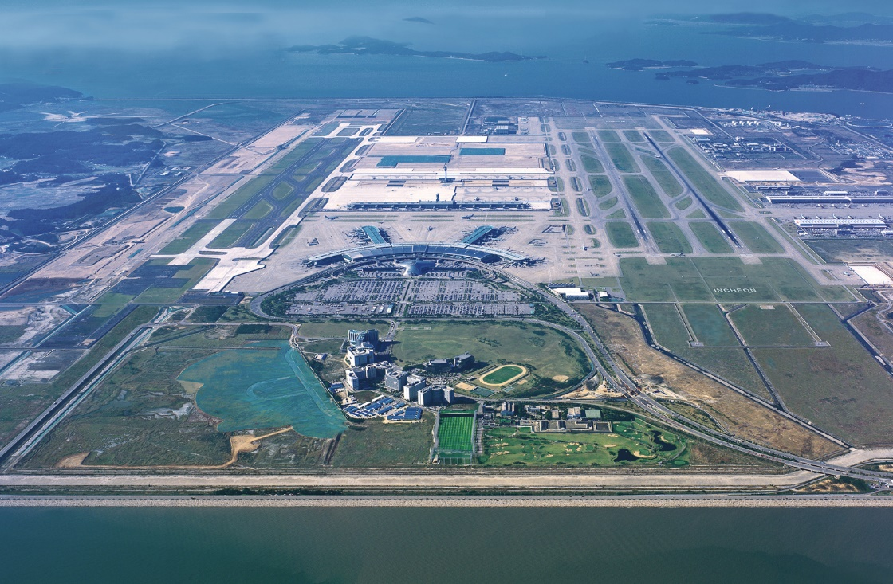
□ 여객 시뮬레이션 /실적
(개념) 리틀의 법칙 : L = λⅹW => 평균 100명(처리) * 0.5(30분) = 50명(대기)
☞ 공간에 머무른 인원(대기인원) <= 공간에 일을 보는 인원ⅹ평균 대기(처리) 시간
00 월 00 일
설정
당일
조회
인쇄
엑셀
날씨이미지(새벽)
<시간대별 저시정 발현 표시>
날씨이미지2(정오)
날씨이미지(자정)
사용자
조작
여객수
여객수
여객수
여객수
여객수
여객수
여객수
여객수
여객수
여객수
여객수
여객수
여객수
여객수
시간대
00시
24시
맵 상 그리드 크기와 주요 시설과 위치 매칭 필요(임대공간-매장코드)
전체(누적)
여객 00 명
운항 00 편
[활용] 시간대별 매출, 임대수 대비 매출, 국적/성별 매출, 매출 기여인원
[기초자료] 해당 그리드와 매칭된 공간정보 (룸번호) = 매장코드수 = 매출정보 = POS매출 = 시간대별 매출
대기현황(평균)
인원 00 명
시간 00 분
일일
요약
정보
[기초자료] 시설수, 시설별 처리율, 시간대별 대기인원수, 대기시간, 면적
체크인카운터 배정정보
[활용] 시설별 혼잡율, 밀집율(면적대비), 여객 흐름율, 최대, 최소, 중간값, 평균, 분포
매출
인당 매출액
바탕 이미지는 터미널 공간
(도면수준 or 단순 이미지 결정 필요)
면적당 매출액
식음료
일반
매출 기여 인원 수
대기 여객
대기 시간
1.디폴트 화면은 전체 대상
전체 평균
전체 평균
2.그리드 클릭시 개별
3. 시뮬레이션 조회 시 Xovis 실측정보와 비교
추이
정보
시간대 별 변화(그래프-막대, 선, 평균)
시간대 별 변화(그래프-선)
매출 추이

Slide 51
시설물 매핑 관리
홈페이지
소스시스템별 시설정보 조회
∨
∨
추가화면
CAST
시설구분
시설ID
검색
1. 홈페이지 시설
액셀저장
지도 매핑결과
전체선택 | 시설ID | 시설명 | 시설구분 | 터미널ID | 층정보 | 위치X | 위치Y | 반영일자 | 변경 위치X | 변경 위치Y
 | 1 | 약국 | 상업 | P01 | F3 | 1 | 1 | 25-01-01 | 1 | 3
 | 2 | 환전소 | 상업 | P01 | F3 | 1 | 2 | 25-01-01
 | 3 | 통신 | 상업 | P01 | F3 | 1 | 3
 | 4 | 광고 | 사용자 | P01 | F3 | 1 | 4
 | 5 | 광고 | 사용자 | P01 | F3 | 1 | 5
그리드 번호가 나오는 격자지도 그림
1A1 | 1 | 2 | 3 | 1A3
 | 4 | 5 | 6
 | 7 | 8 | 9
2A1 | 1 칸에서 세부위치 |  |  | 2A3
∨
①
1번 선택 후 매핑된 CAST정보만 조회
∨
∨
액셀저장
그리드번호
시설구분
시설ID
검색
기준일자로 전체 COPY
1번 선택하고 적용
2번 선택하고 해제
기준일자
2024-01-01
전체저장
수정
3번 선택하고 개별값 수정
2. CAST 시설
대상
조회>>
위치
적용>>
<<위치
해제
액셀저장
선택 | 적용일자 | 그리드 번호 | 시작 위치 | 종료 위치 | 세부 위치 | CAST시설ID | CAST시설명 | CAST시설구분 | 터미널ID | 층정보 | 터미널ID | 층정보 | 위치X | 위치Y
 | 24-01-01 | 1A1 | 37.456386178439715 | 126.44542582609196 1 | 1 | A1 | 약국 | 상업 | P01 | F3 | P01 | F3 | 1 | 1
 | 24-01-01 | 1A1 | 1 | 2 | 9 | A2 | 환전소 | 상업 | P01 | F3 | P01 | F3 | 1 | 2
 | 24-01-01 | 1A2 | 2 | 1
 | 24-01-01 | 1A3 | 2 | 2
 | 24-01-01 | 2A1 | 2 | 3
전체선택 | 반영상태 | 홈페이지시설ID | 홈페이지시설명 | 터미널ID | 층정보 | 위치X | 위치Y | 반영일자 | CAST 시설구분 | CAST시설ID | CAST시설명 | 터미널ID | 층정보
 | 연결 | 1 | 약국 | P01 | F3 | 1 | 1 | 25-01-01 | 상업 | A1 | 약국 | P01 | F3
 | 연결 | 2 | 환전소 | P01 | F3 | 1 | 2 | 25-01-01 | 상업 | A2 | 환전소 | P01 | F3
 |  |  |  |  |  |  |  |  | 상업 | A3 | 통신 | P01 | F3
 |  |  |  |  |  |  |  |  | 사용자 | A4 | 광고 | P01 | F3
 |  |  |  |  |  |  |  |  | 사용자 | A5 | 광고 | P01 | F3
수정
∨
∨
②
③

Slide 52
시설물 매핑 관리
셀프체크인
 | E1 | E2 | E3 | E4 | M1 | M2 | M3 | M4 | W1 | W2 | W3 | W4
01
02
03
04
05
06
07
08
09
10
11
12
13
14
15
16
17
체크인카운터
보안검색대
출국장
상업시설
액셀저장
번호 | 시뮬레이션 그룹 | 터미널ID | 시설그룹 | 여객시설코드 | 여객시설명 | CAST시뮬레이션코드 | 위치좌표(시작) | 위치좌표(끝) | 사용여부
9 | 기준 |  |  |  |  |  | M2-05 | M3-05
8 | 기준
7 | 기준
6 | 사용자정의
5 | 사용자정의 | T1 | 상업시설 | 8-20-1 |  |  | M2-01 | M2-01
 ◀ 1 2 3 4 5 6 7 8 9 10 ▶ 

